Slide 1
問卷填答

Slide 2

線上問卷
網址: https://saaassessment.ntcu.edu.tw
請用 chrome 瀏覽器開啟

Slide 3
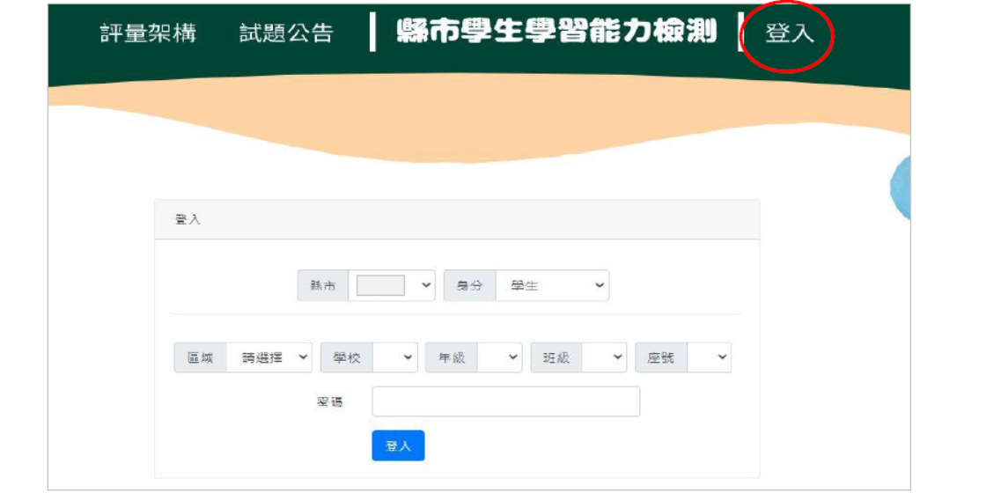
登入流程
請學生點選網頁上方 [登入] -> 於登入視窗依序選取「縣市」、「身分(學生)」、「區域」、「學校」、「年級」、「班級」、「座號」及輸入「密碼」後，點選登入

Slide 4
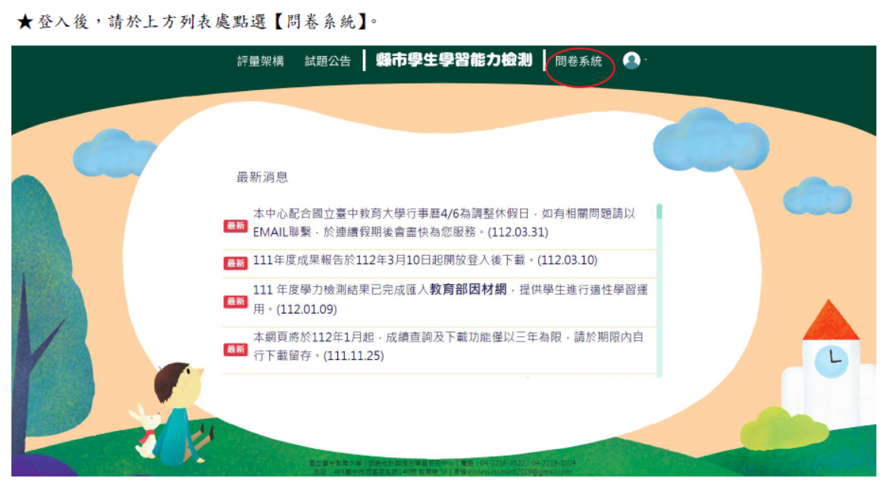
登入流程
登入後，請於上方列表處點選 [問卷系統]

